Slide 1




亮點目標1:郵輪產業商機再湧現
105年總產值約40億元新台幣
106年總產值上看約50億元新台幣
帶動經濟發展 增加就業機會 增加在地稅收

Slide 2


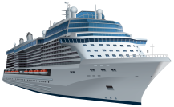
亮點目標2:106年績效雙成長
旅客及進出港艘次雙成長30%
突破100萬人次
超過600艘次

Slide 3




亮點目標3:Fly Cruise創新高
105年Fly Cruise旅客數
2萬人次
106年2.5萬人次、成長25%
那那霸霸
基隆港
石垣
高雄港
香港
菲律賓

Slide 4


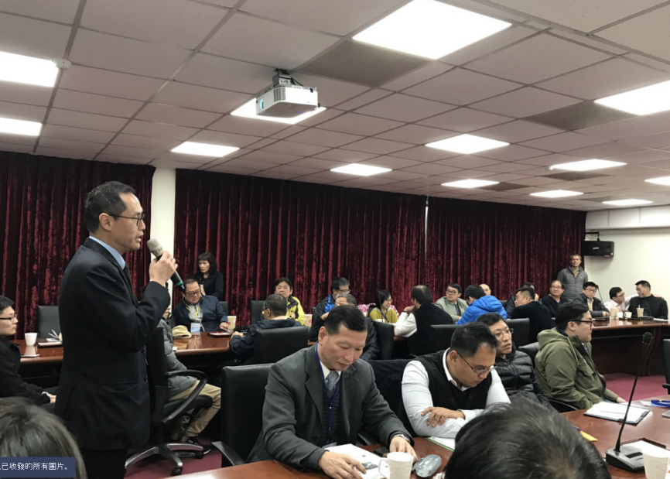
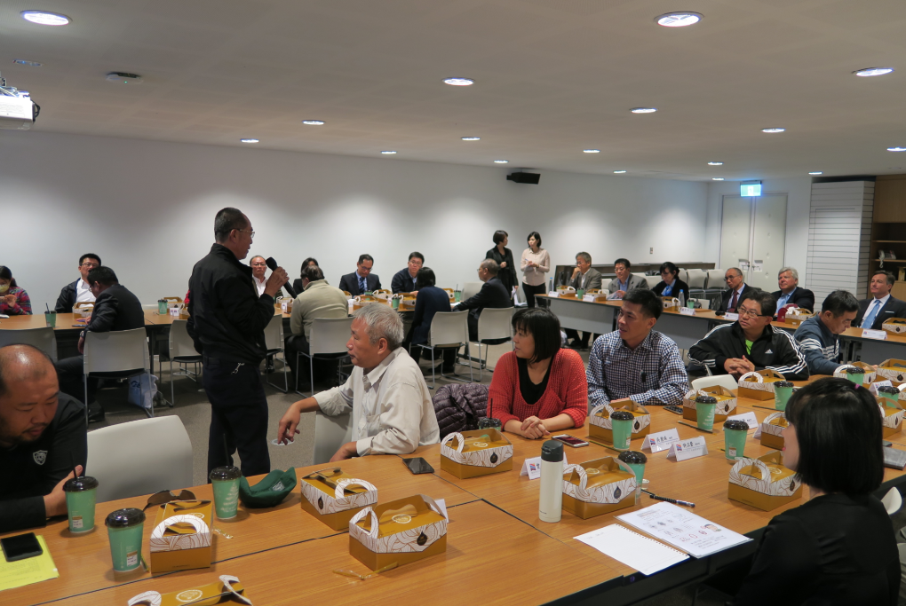
亮點目標4:郵輪補給大躍進
106年在地採購產值大躍進!
麗星郵輪達2億新台幣(105年1億)
公主遊輪達1億新台幣
1/16基隆座談會
1/17高雄座談會
Notes:
公主郵輪106年在基隆母港預估37航次，載客約17萬人次，每週約需補給10~12個貨櫃，採購金額約30萬美金/週，預估106年約25%~40%用品/食品將於台灣在地採購。

Slide 5
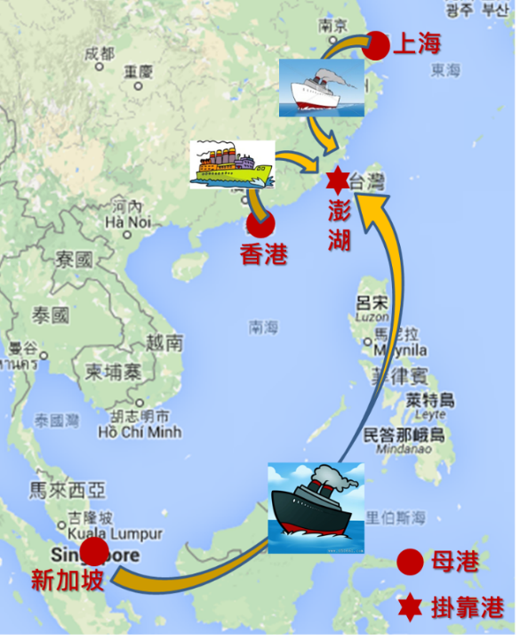
亮點目標5:澎湖金龍頭新航點
郵輪掛靠澎湖航程規劃
3.2億元收入
1,200萬人次觀光客
600億觀光產值
5,800萬元稅收
1,100就業機會
創造效益
單位:特許年間50年

Slide 6
亮點目標6:高雄郵輪母港展風華
世界第一大郵輪集團嘉年華集團底下公主郵輪藍寶石公主號106年10月以高雄為母港，首次進行高雄-香港-下龍灣南向航線規劃
下龍灣
高雄港
停靠高雄港郵輪艘次106年預估有88艘次，比105年的24艘次成長3倍以上
香港
菲律賓
雲頂集團麗星郵輪處女星號106年3月以高雄為母港，首次以高雄、香港、馬尼拉三母港操作。

